Slide 1
게임 시스템 기획
스타트업&인디게임콘텐츠개발자양성과정 김태수

Slide 2
클리커 광산게임 노다지(NoTouch)
장르 – 클리커
기본적인 플레이 흐름
1.화면 터치로 원석획득
2.원석을 판매하여 자산 증가
3.자산을 이용하여
플레이어업그레이드,땅굴추가,알바고용,광산구매
4.깊은 땅굴일수록 비싼 원석획득
5.원석을 가공하여 광물생성, (A,S,SS,SSS급)
6.광물을 판매하여 자산 증가
이 과정을 반복하여 진행
화면터치,원석획득
원석판매
원석가공
재화 획득
광물판매
땅굴추가

Slide 3
1. 화면 터치 원석 획득
화면 터치
핵심 시스템
1.화면 터치 원석 획득
2.플레이어 업그레이드
3.땅굴파기
4.동료(알바)
5.광산구매,판매
6. 원석가공
7.퀘스트(스토리) 수행
8.이벤트
원석획득
지하층 | 원석이름 | 원석가격(반) | 원석가격 | 채취노동(반) | 채취노동
0 | 0 | 1.0 | 1 | 10 | 10
1 | 1 | 1.3 | 1.30 | 12 | 12.00
2 | 2 | 1.7 | 1.69 | 14 | 14.40
3 | 3 | 2.2 | 2.20 | 17 | 17.28
4 | 4 | 2.9 | 2.86 | 21 | 20.74
5 | 5 | 3.7 | 3.71 | 25 | 24.88
6 | 6 | 4.8 | 4.83 | 30 | 29.86
7 | 7 | 6.3 | 6.27 | 36 | 35.83
8 | 8 | 8.2 | 8.16 | 43 | 43.00
9 | 9 | 10.6 | 10.60 | 52 | 51.60
10 | 10 | 13.8 | 13.79 | 62 | 61.92
지하로 내려갈수록 좋은 원석이 나온다.
원석가격 증가 공식 = (반올림)1.3^지하층
좋은 원석일 수록 노동력이 더 필요하다.
채취노동 증가 공식 = (반올림)10*1.2^지하층

Slide 4
2.플레이어 업그레이드
Lv | 노동력(반) | 노동력갭 | 업그레이드비용(반) | 업그레이드비용
0 | 1 | 0.5 | 10 | 10
1 | 2 | 1.0 | 11 | 10.5
2 | 3 | 1.5 | 11 | 11.025
3 | 4 | 2.0 | 12 | 11.57625
4 | 6 | 2.5 | 12 | 12.1550625
5 | 9 | 3.0 | 13 | 12.76281563
6 | 12 | 3.5 | 13 | 13.40095641
7 | 15 | 4.0 | 14 | 14.07100423
8 | 19 | 4.5 | 15 | 14.77455444
9 | 24 | 5.0 | 16 | 15.51328216
10 | 29 | 5.5 | 16 | 16.28894627
플레이어 업그레이드 버튼 클릭
소지금 > 업그레이드비용
“소지금이 부족합니다.”
내부 기능 동작
과정 종료
UI 갱신
현재 플레이어 능력표시,
업그레이드 후 능력표시
터치당 노동력 증가
노동력 증가 공식 = 이전노동력+(반올림)(0.5*(Lv값))
업그레이드 비용 증가 공식 = (반올림)10*1.05^ Lv값
True
현재 레벨 == 최대 레벨
업그레이드 버튼 잠금
False
False
소지금 > 비용
버튼 임시
비활성화
True
버튼 활성화
업그레이드 완료

Slide 5
3.땅굴파기
현재깊이 | 땅파기비용 | 땅파기 필요 클릭수(반) | 땅파기 필요 클릭수 (노동력5050기준)
0 | 100000 | 198 | 198.019802
1 | 200000 | 366 | 365.575019
2 | 300000 | 489 | 489.2253931
3 | 400000 | 612 | 612.0612061
4 | 500000 | 717 | 716.9682485
5 | 600000 | 803 | 802.782981
6 | 700000 | 866 | 866.3366337
7 | 800000 | 905 | 905.2333805
8 | 900000 | 935 | 934.5568703
9 | 1000000 | 971 | 971.4178965
10 | 1200000 | 1068 | 1067.585019
땅굴 파기 버튼 클릭
소지금 > 비용
“소지금이 부족합니다.”
내부 기능 동작
과정 종료
UI 갱신
굴 깊이 추가,
원석종류 추가
땅파기 필요 클릭수
현재 깊이 채취 원석 수(A)=노동력/현재 깊이 필요 채취노동
추정자산 = A*현재 깊이 원석가격
땅파기 필요 클릭수 계산=땅파기비용/추정자산
True
현재 깊이 == 최대 깊이
땅굴 파기
버튼 잠금
False
False
소지금 > 비용
버튼 임시
비활성화
True
버튼 활성화
땅굴 파기 완료

Slide 6
3.땅굴파기
현재깊이 | 땅파기비용 | 땅파기 필요 클릭수(반) | 땅파기 필요 클릭수 (노동력5050기준)
0 | 100000 | 198 | 198.019802
1 | 200000 | 366 | 365.575019
2 | 300000 | 489 | 489.2253931
3 | 400000 | 612 | 612.0612061
4 | 500000 | 717 | 716.9682485
5 | 600000 | 803 | 802.782981
6 | 700000 | 866 | 866.3366337
7 | 800000 | 905 | 905.2333805
8 | 900000 | 935 | 934.5568703
9 | 1000000 | 971 | 971.4178965
10 | 1200000 | 1068 | 1067.585019
땅굴 파기 버튼 클릭
소지금 > 비용
“소지금이 부족합니다.”
내부 기능 동작
과정 종료
UI 갱신
굴 깊이 추가,
원석종류 추가
땅파기 필요 클릭수
현재 깊이 채취 원석 수(A)=노동력/현재 깊이 필요 채취노동
추정자산 = A*현재 깊이 원석가격
땅파기 필요 클릭수 계산=땅파기비용/추정자산
True
현재 깊이 == 최대 깊이
땅굴 파기
버튼 잠금
False
False
소지금 > 비용
버튼 임시
비활성화
True
버튼 활성화
땅굴 파기 완료

Slide 7
3.플레이어 업그레이드
핵심 시스템
1.화면 터치 원석 획득
2.플레이어 업그레이드
3.땅굴파기
4.동료(알바)
5.광산구매,판매
6. 원석가공
7.퀘스트(스토리) 수행
8.이벤트
Lv | 노동력 | 노동력갭 | 업그레이드비용
0 | 1 | 0.5 | 10
1 | 2 | 1.0 | 11
2 | 3 | 1.5 | 11
3 | 4 | 2.0 | 12
4 | 6 | 2.5 | 12
5 | 9 | 3.0 | 13
6 | 12 | 3.5 | 13
7 | 15 | 4.0 | 14
8 | 19 | 4.5 | 15
9 | 24 | 5.0 | 16
10 | 29 | 5.5 | 16
레벨 업 버튼 터치
원석판매
원석가공
재화 획득
광물판매
땅굴추가

Slide 8
구매 버튼 클릭
알바,광산 구매 기능 흐름
원석가공 버튼 클릭
원석 가공 기능 흐름
소지금 > 구매비용
“소지금이 부족합니다.”
소유숫자 > 가공에 필요한 숫자
“원석이 부족합니다.”
구매 내부 기능 동작
과정 종료
원석가공 기능 동작
과정 종료
UI 갱신
UI 갱신
구매여부 표시 갱신
원석종류 표시 갱신
시간타이머 동작
True
True
구매 버튼 잠금
터치수 100 이상
SSS급 광물획득
소유중?
False
False
True
False
터치수 50 이상
SS급 광물획득
구매 버튼 임시 비활성화
False
소지금 > 구매 비용
True
True
터치수 30 이상
S급 광물획득
False
구매 버튼 활성화
구매 완료
A급 광물획득

Slide 9
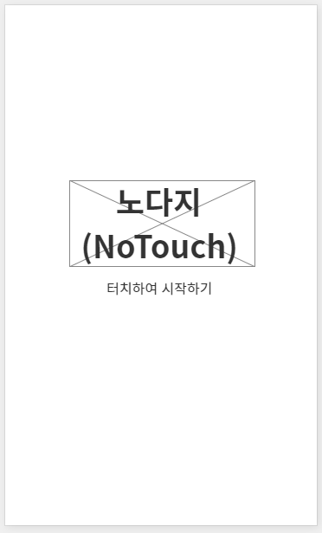
땅굴파기 +버튼 클릭
땅굴추가 기능 흐름
소지금 > 굴파기비용
“소지금이 부족합니다.”
굴파기 내부 기능 동작
과정 종료
UI 갱신
땅굴 깊이,
채취 원석 등 표시 갱신
M
True
현재 레벨 == 최대 레벨
레벨 업 버튼 잠금
False
False
소지금 > 갱신된 비용
굴파기 버튼 임시 비활성화
True
굴파기 버튼 활성화
비용,원석 갱신

Slide 10
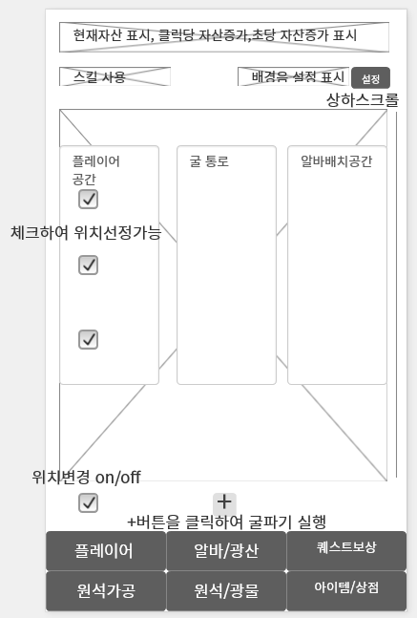
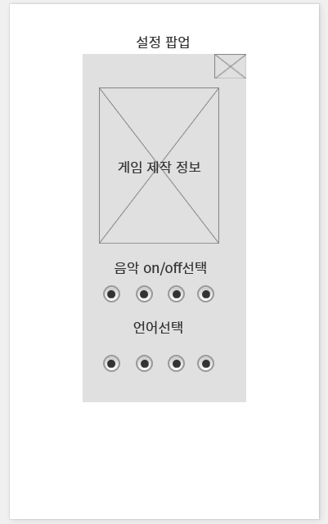
M
1
메인화면
-원석획득
터치구역을 클릭하여 원석을 획득.
알바를 고용하여 터치하지 않아도 시간마다 원석획득
-플레이어 위치변경
위치변경 버튼을 눌러 ON상태로 만든 뒤 플레이어 공간에서 체크박스를 통해 플레이어의 위치를 옮길 수 있다.
(플레이어의 위치에 해당하는 원석 획득)
-굴파기 실행
+버튼을 클릭하여 더 깊은 땅굴을 팔 수 있다.(단계별로 자산필요)
-스킬사용
좌측상단 스킬 아이콘을 사용하여 스킬사용
-배경음,설정
우측 상단 아이콘을 사용하여 설정
-화면팝업
하단 팝업버튼을 이용하여 팝업창을 킬 수 있다.
설정화면
게임 제작 정보 표시,
배경음악 on/off 선택
언어 선택 관련정보를 표시하는 화면
우측상단 X 버튼을 눌러 메인화면으로 돌아갈 수 있다.
1
2
3
4
5
6
7

Slide 11
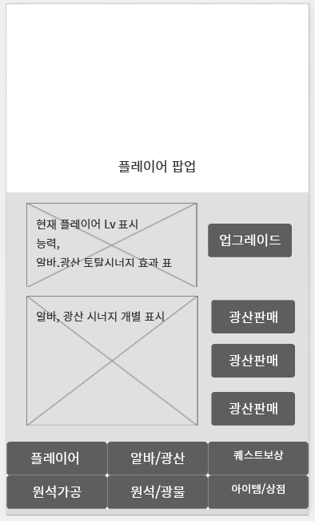
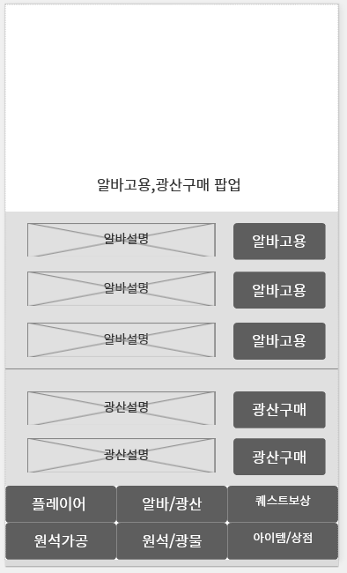
2
3
플레이어화면
현재 플레이어 정보표시
업그레이드 버튼을 이용하여 업그레이드 가능
알바,광산의 소유에 따라 플레이어 능력 시너지 표시
소유하고있는 광산 표시, 판매 가능한 화면
플레이어팝업 버튼을 다시 누르면 팝업창 꺼지고, 다른 팝업버튼을 누르면 다른 팝업창화면으로 이동한다.
알바/광산화면
알바들을 고용,업그레이드 가능
광산 구매 가능
알바/광산팝업 버튼을 다시 누르면 팝업창 꺼지고, 다른 팝업버튼을 누르면 다른 팝업창화면으로 이동한다.

Slide 12
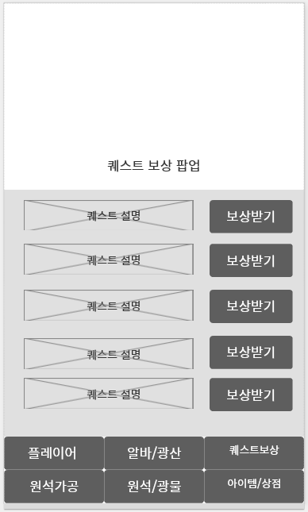
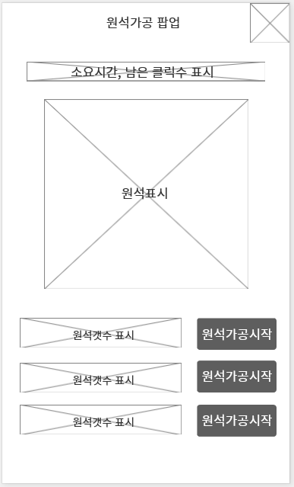
4
5
퀘스트보상화면
퀘스트설명, 획득아이템표시
퀘스트완료 요건 충족시 보상받기 버튼 활성화
보상받기 버튼 클릭시 아이템등 획득
퀘스트보상팝업 버튼을 다시 누르면 팝업창 꺼지고, 다른 팝업버튼을 누르면 다른 팝업창화면으로 이동한다.
원석가공화면
원석들을 이용하여 제련된 광물을 얻을 수 있는 화면
필요 원석갯수 충족 후 원석가공시작 버튼 클릭시 소요시간 타이머 시작 원석표시 화면을 클릭하여 원석을 제련할 수 있다. 클릭한 수에 따라 A~SSS급 광물획득
우측상단 X 버튼을 눌러 메인화면으로 돌아갈 수 있다.

Slide 13
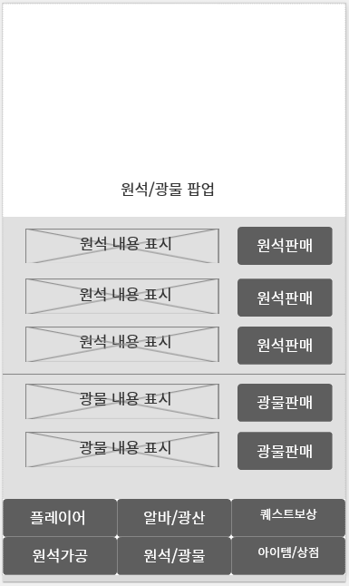
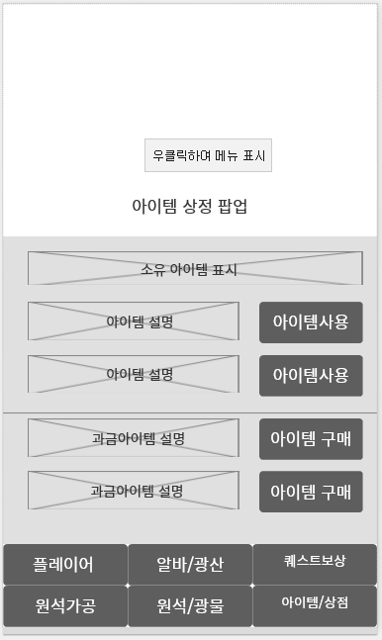
6
7
원석/광물화면
현재 소유하고 있는 원석,광물 표시
원석,광물판
원석/광물팝업 버튼을 다시 누르면 팝업창 꺼지고, 다른 팝업버튼을 누르면 다른 팝업창화면으로 이동한다.
아이템/상점화면
과금아이템을 사용하여
아이템 사용.
아이템/상점팝업 버튼을 다시 누르면 팝업창 꺼지고, 다른 팝업버튼을 누르면 다른 팝업창화면으로 이동한다.

